Slide 1
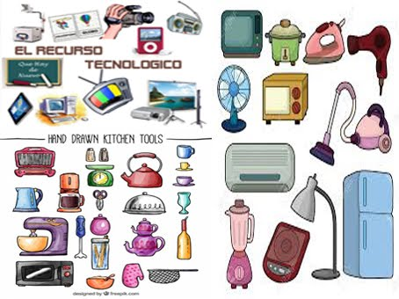
Producto Tecnológico

Slide 2
Producto Tecnológico
Son todos los productos hechos por el hombre (herramientas, máquinas, muebles, casas, fábricas, adornos, ropa, comida, etc.), es decir, todos los objetos artificiales.

Slide 3
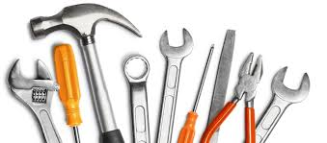
herramientas

Slide 4
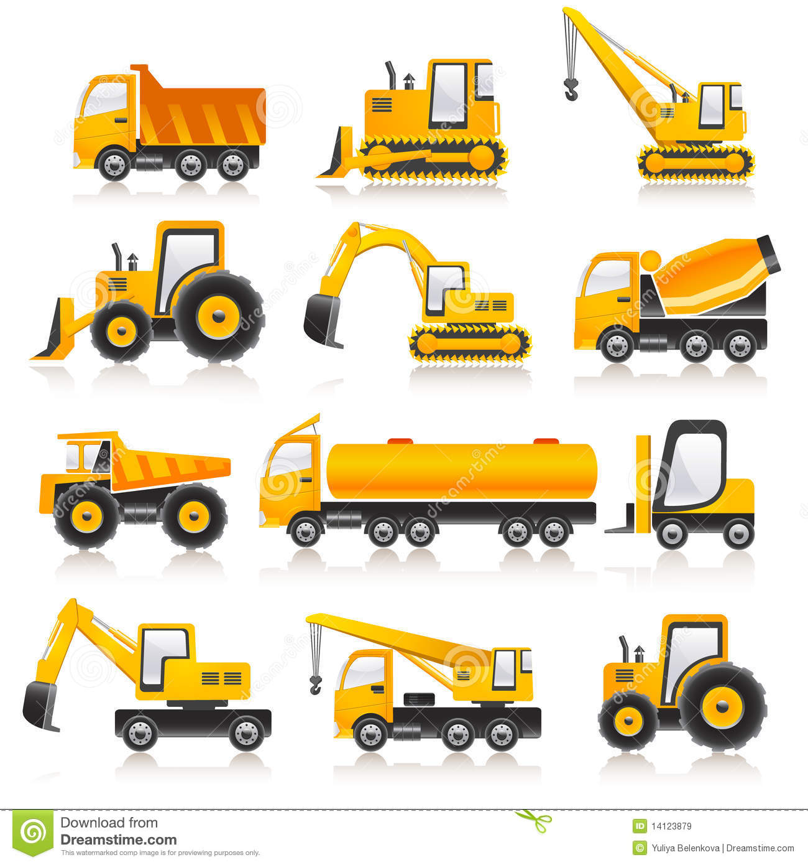
Máquinas

Slide 5
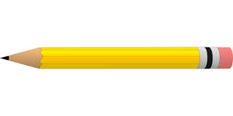
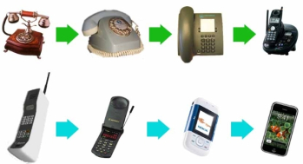
Objetos artificiales

